Slide 1
RADIOELEKTRON TIZIMLAR VA AXBOROT TEXNOLOGIYALARI MARKAZI
MAGISTRLIK DISSERTATSIYA ISHI
Yangi autentifikatsiyalangan shifrlash rejimini ishlab chiqish
L
Ilmiy rahbar: (DSc) Kuryazov D.M.
Dissertant: Isakov M.M.
Toshkent – 2025

Slide 2








TADQIQOT ISHINING DOLZARBLIGI
O‘zbekiston Respublikasi Prezidentining 2024-yil 15-avgustdagi PQ-293 sonli “O‘zbekiston Respublikasida kriptologiya sohasida ta’lim va
ilm-fanni rivojlantirish bo‘yicha qo‘shimcha
chora-tadbirlar to‘g‘risi”dagi qarorida IoT qurilmalari uchun shifrlash algoritmini yaratish vazifasi belgilangan.

Slide 3




TADQIQOT ISHINING MAQSADI
Yangi autentifikatsiyalangan shifrlash rejimini ishlab chiqish orqali ma’lumotlar xavfsizligi bilan birgalikda ularning butunligi va autentifikatsiyasini ta’minlash hamda zamonaviy kibertahdidlarga qarshi samarali yechim taklif qilish.
TADQIQOT ISHINING VAZIFALARI
Mavjud autentifikatsiyalangan shifrlash rejimlari va algoritmlarini tahlil qilish.
Taklif qilinayotgan autentifikatsiyalangan shifrlash rejimi va uning akslantirishlari matematik modellari hamda dasturiy ta’minotini ishlab chiqish
Tahlil va sinovlar o‘tkazish, natijalarni tahlil qilish va baholash

Slide 4
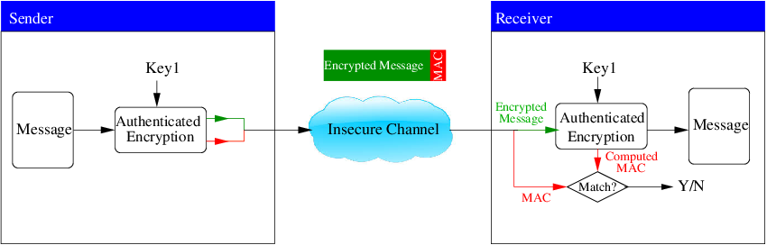
1. MAVJUD AUTENTIFIKATSIYALANGAN SHIFRLASH REJIMLARI VA ALGORITMLARINI TAHLIL QILISH.
AE
AEAD
Autentifikatsiyalangan shifrlash (Authenticated Encryption – AE) deganda bir vaqtning o’zida maxfiylik va autentifikatsiyani ta’minlovchi shifrlash jarayoni tushuniladi.
Biriktirilgan ma’lumot bilan autentifikatsiyalangan shifrlash (Authenticated Encryption with Associated Data – AEAD) deganda yuboriladigan ma’lumotning bir qismi shifrlanadigan, ikkinchi qismi ochiq qoladigan, lekin ushbu ma’lumotning ikkala qismi ham autentifikatsiyalanadigan blokli shifrlash rejimlari sinfi tushuniladi.

Slide 5
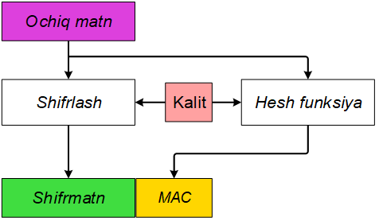
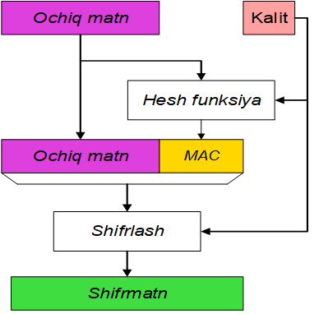
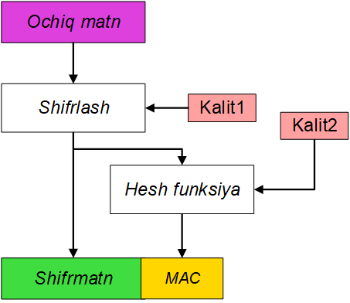
AE sxemasini yaratishning 3 ta an’anaviy yondashuvi mavjud:
E&M
Encrypt-and-MAC
MtE
MAC-then-Encrypt
EtM
Encrypt-then-MAC
QALQON AKMQ da ham autentifikatsiya tegi ochiq matndan olinadi
Dissertatsiya doirasida quyidagi AEAD rejimlari va algoritmlarini tahlil qilingan:
Autentifikatsiyalangan shifrlash rejimlari
Autentifikatsiyalangan shifrlash algoritmlari
CCM
GCM
MGM
ASCON
PHOTON-Beetle
GIFT-COFB
TinyJAMBU
Romulus-N

Slide 6
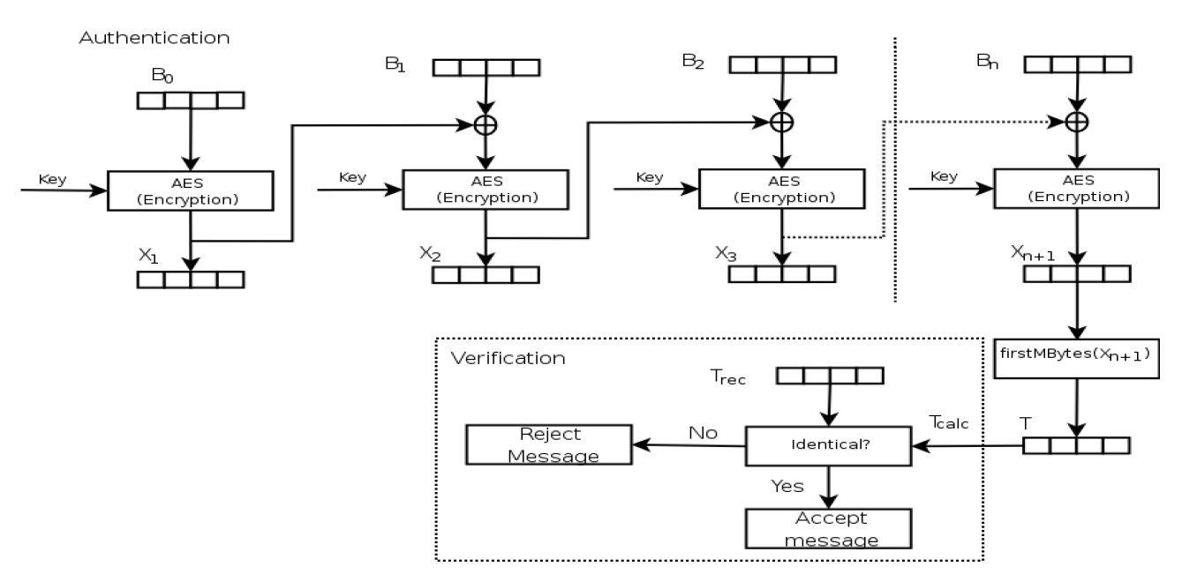
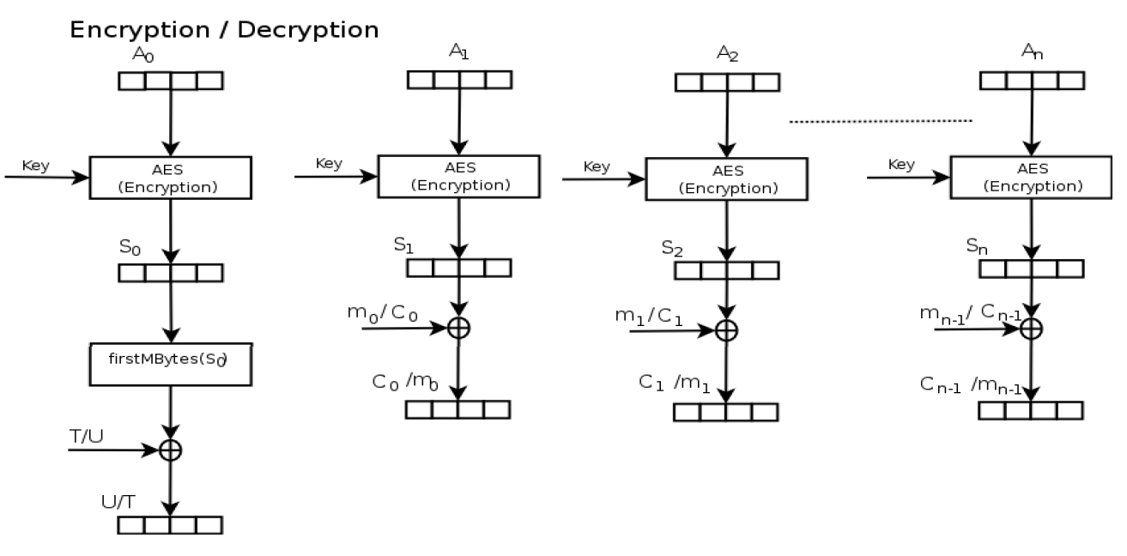
AUTENTIFIKATSIYA VA MAXFIYLIKNI TA’MINLASH UCHUN CCM REJIMI
CCM rejimida autentifikatsiya va tekshirish jarayoni sxemasi
CCM rejimida shifrlash va deshifrlash jarayoni sxemasi

Slide 7
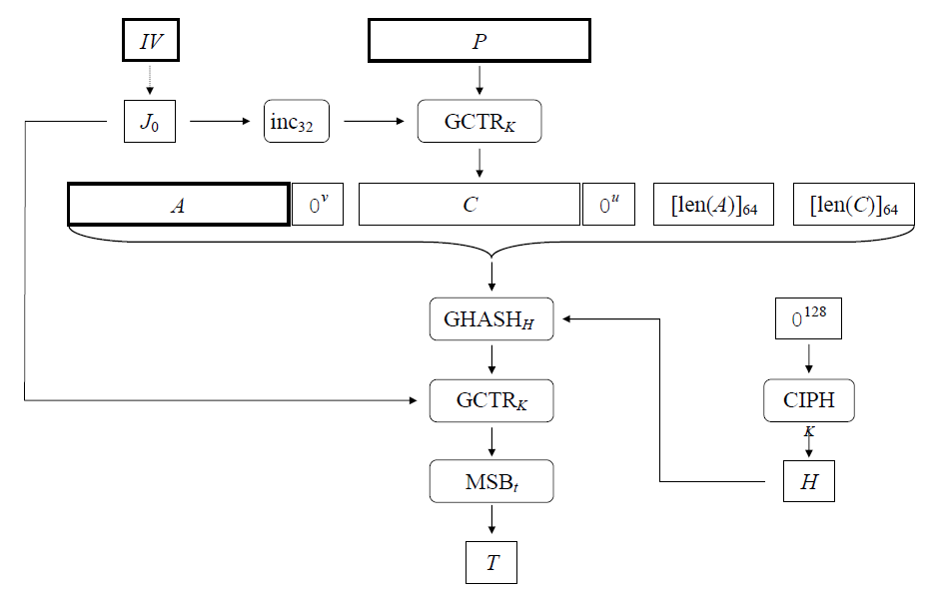
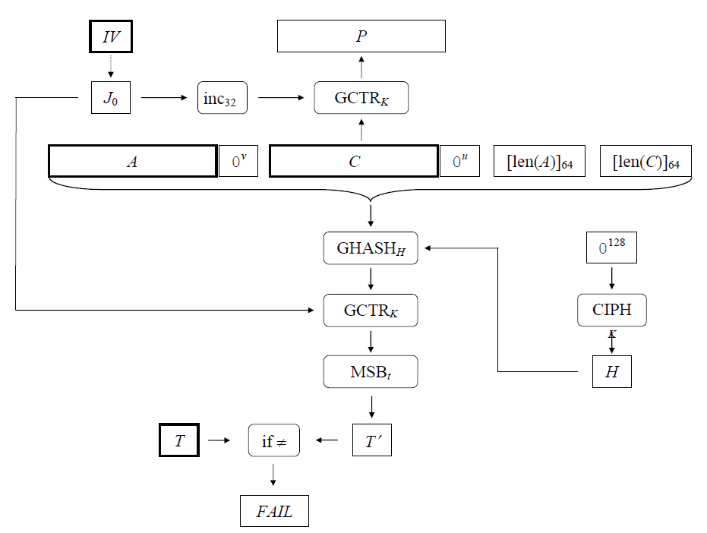
GALOIS/COUNTER MODE (GCM) VA GMAC
GCM Autentifikatsiyalangan shifrlash funksiyasi
GCM Autentifikatsiyalangan deshifrlash funksiyasi

Slide 8
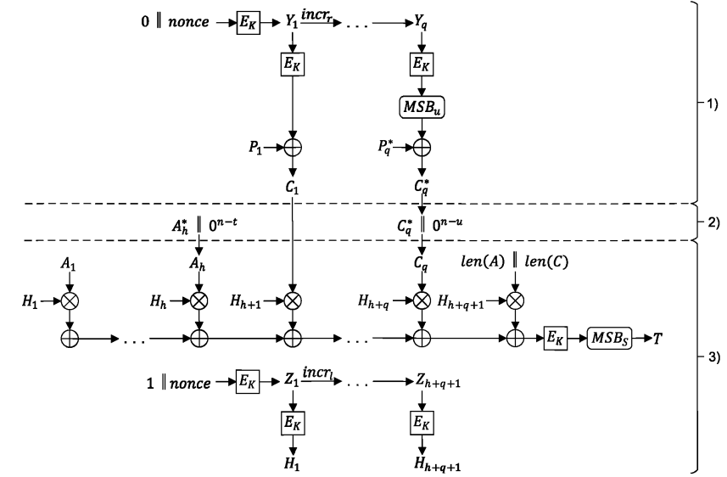
MGM Generatsiya-shifrlash jarayonining sxemasi

Slide 9
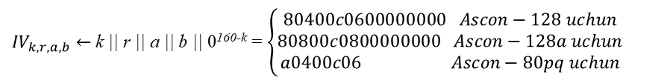
ASCON AUTENTIFIKATSIYALANGAN SHIFRLASH ALGORITMI
Ascon haqida umumiy ma’lumot
2018-yil avgust – 2023-yil fevral oylari davomida AQSh Standartlar va texnologiyalar milliy Instituti (NIST) tomonidan yengil vaznli autentifikatsiyali shifrlash algoritmlarni saralash bo‘yicha xalqaro tanlov o‘tkazildi.
Tanlov uchun 25 ta davlat mutaxassislaridan jami 57 ta kriptoalgoritmlar taqdim etildi. Shundan 10 ta algoritm tanlovning final bosqichiga yetib kelgan (ASCON, Elephant, GIFT-COFB, Grain-128AEAD, ISAP, PHOTON-Beetle, Romulus, SPARKLE, TinyJAMBU, Xoodyak).
Yakuniy natijalarga ko‘ra, avstriyalik kriptograflar tomonidan taqdim etilgan Ascon yengil vaznli autentifikatiyalangan shifrlash algoritmi g‘olib deb topildi.
Belgilanishlar
Initsializatsion vektor
E_{k, r, a, b} – shifrlash akslantirishi; D_{k, r, a, b} – deshifrlash akslantirishi;
k – maxfiy kalit uzunligi, r – ma’lumot bloki uzunligi, a, b – raundlar soni.
${IV}_{k,r,a,b}←$k || r || a || b || 0^{160-k} = $\left\{\begin{aligned}80400c0600000000 Ascon−128 uchun \\ 80800c0800000000 Ascon−128a uchun \\ a0400c06 Ascon−80pq uchun\end{aligned}\right.$
Algoritm uchun tavsiyaviy parametrlar
Nomi | Algoritmlar | Parametrlar o‘lchamlari |  |  |  | Raundlar soni
 |  | Kalit |K| | Nonce |N| | Teg |T| | Ma’lumot bloki |P_{i}| | pª | p^{b}
Ascon-128 | E_{128,64,12,6} D_{128,64,12,6} | 128 | 128 | 128 | 64 | 12 | 6
Ascon-128a | E_{128,128,12,8} D_{128,128,12,8} | 128 | 128 | 128 | 128 | 12 | 8

Slide 10
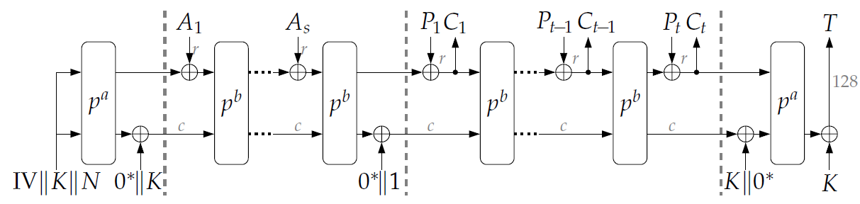
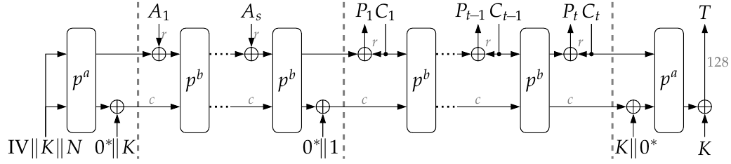
ASCON ALGORITMI SHIFRLASH VA DESHIFRLASH UMUMIY SXEMASI
Initsizalizatsiya Ma’lumotni birlashtirish Shifrmatnni hosil qilish Yakunlash

Slide 11



2. YANGI AUTENTIFIKATSIYALANGAN SHIFRLASH REJIMINI ISHLAB CHIQISH
AEAD sxemalarini shartli ravishda quyidagi besh toifaga tasniflash mumkin:
1. Parallel sxemalar (Parallel Modes);
2. Teskari aloqa sxemalari (Feedback based Modes);
3. SIV sxemalari (SIV Modes);
4. Gubka sxemalari (Sponge Modes);
5. Uzluksiz shifrlash sxemalari (Stream Cipher Modes).
№ | Sxema nomi | Qo‘llanilishi | NIST tanlovi final bosqichi qatnashchilari | AEAD rejimi tuzish mumkinmi?
1. | Parallel | ASIC, FPGA, Real vaqtli oqim protokollari | —
2. | Teskari aloqa | RFID teglar, sensor tarmoqlari | GIFT-COFB Romulus-N TinyJAMBU
3. | SIV | Zigbee, Bluetooth low energy, sensor tarmoqlari, Qo‘l telefonlari, RFID teglar | Romulus-M
4. | Gubka | har qanday sohada | Ascon ISAP PHOTON-Beetle Sparkle Xoodyak
5. | Uzluksiz shifrlash | simsiz aloqa | Elephant Grain-128 AEAD

Slide 12
Taklif qilinayotgan autentifikatsiyalangan shifrlash rejimining umumiy sxemasi
Yuqoridagi jadvalga ko‘ra Teskari aloqa asosida AEAD rejimi ishlab chiqish boshqa sxemalar kabi murakkablikni keltirib chiqarmaydi. Shuning uchun yangi taklif qilinadigan AEAD rejimi Teskari aloqa konstruksiyasi asosida ishlab chiqilishi maqsadga muvofiq deb topildi va quyidagi yangi AEAD rejimining umumiy sxemasini taklif qilinmoqda:
Bu yerda:
N | nonce, bir martalik raqam
K | BSSHA kaliti
E_{K} | k kalitga ega bo‘lgan BSSHA
M | ochiq matn.
C | shifrmatn
M[i] va C[i] | mos ravishda ochiq matn va shifrmatnning i-bloki
T | teg
t | teg uzunligi
MSB_{z}(x) | x satrning dastlabki z bitlari (Most Significant Bits)
m | ochiq matn va shifrmatn bloklari soni
n | ochiq matn va qo‘shimcha ma’lumot blok uzunligi
A | qo‘shimcha ma’lumot (AD)
a | qo‘shimcha ma’lumot bloklari soni
p | teskari aloqa funsiyasi. uning tarkibida bir necha akslantirishlar mavjud bo‘lishi mumkin.
Y | p funksiyaning chiqishi

Slide 13
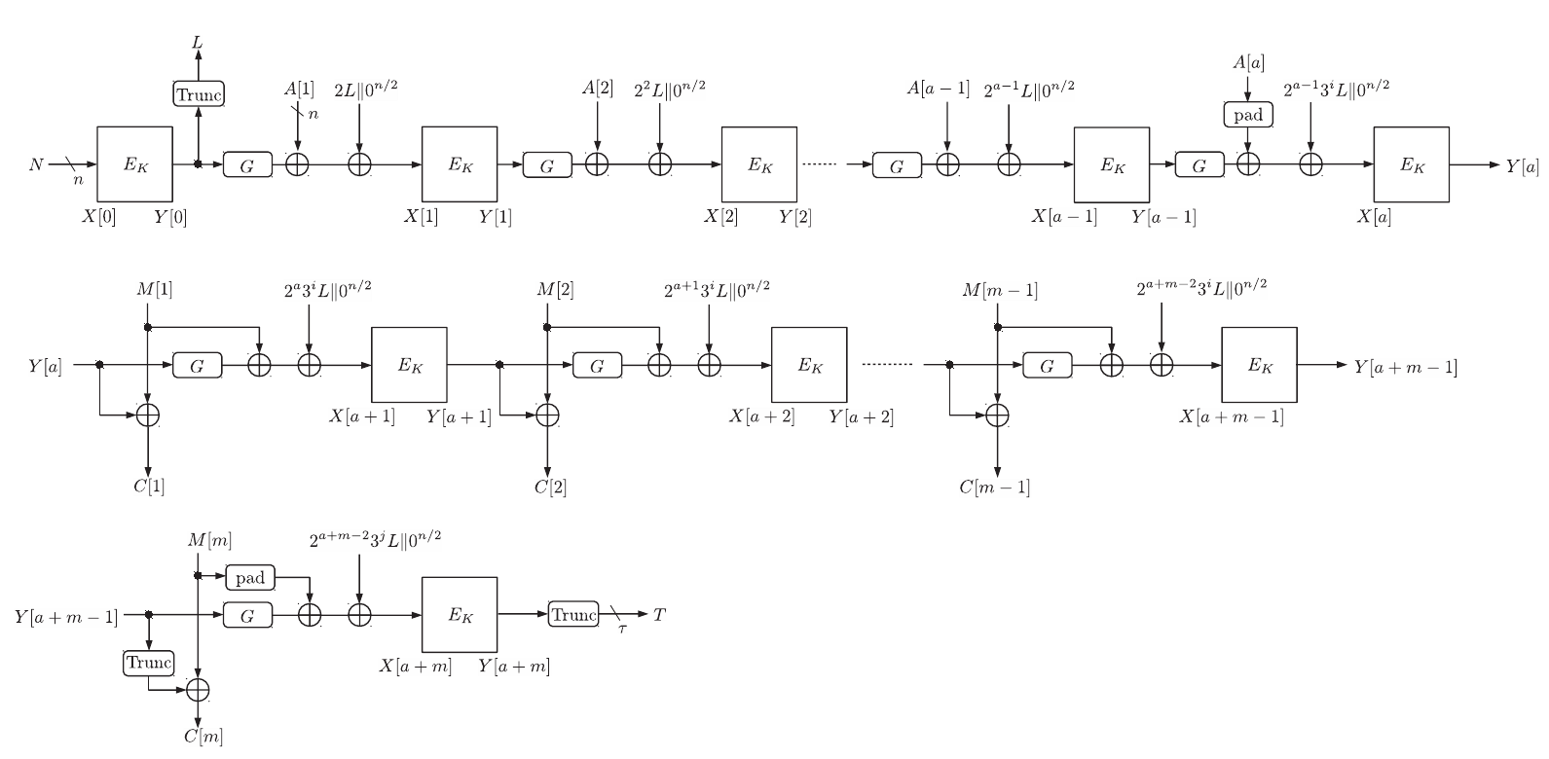
Tadqiq qilingan COFB hamda TinyJAMBU rejimlari asosida quyidagi 2 ta AEAD rejimi taklif qilinmoqda:
1. COFB asosida AEAD rejimi
2. TinyJAMBU asosida AEAD rejimi
2-bosqich:
Qo‘shimcha ma’lumotni qayta ishlash bosqichi
1-bosqich:
Initsializatsiya bosqichi
1. COFB asosida AEAD rejimi
3-bosqich:
Ochiq matnni qayta ishlash bosqichi
4-bosqich:
Tegni hosil qilish bosqichi

Slide 14
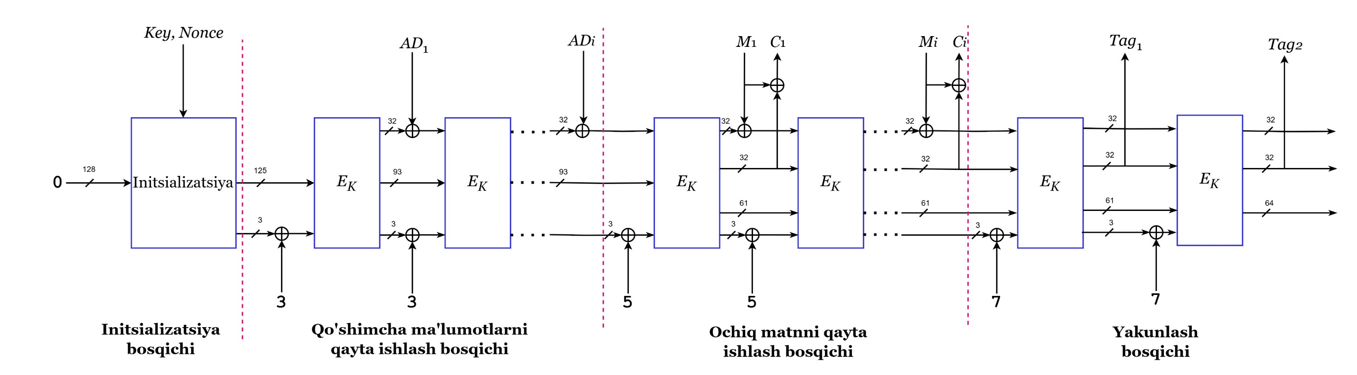
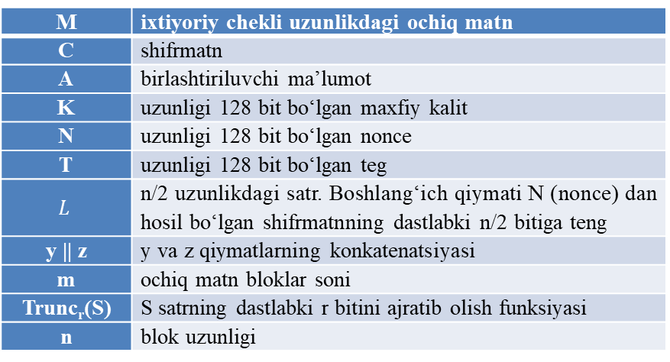
2. TinyJAMBU asosida AEAD rejimi
AES-COFB algoritmidagi belgilanishlar
AES-TinyJAMBU algoritmidagi belgilanishlar
M | ixtiyoriy chekli uzunlikdagi ochiq matn
C | shifrmatn
A | birlashtiriluvchi ma’lumot
K | uzunligi 128 bit bo‘lgan maxfiy kalit
N | uzunligi 128 bit bo‘lgan nonce
T | uzunligi 128 bit bo‘lgan teg
$$L$$ | n/2 uzunlikdagi satr. Boshlang‘ich qiymati N (nonce) dan hosil bo‘lgan shifrmatnning dastlabki n/2 bitiga teng
y || z | y va z qiymatlarning konkatenatsiyasi
m | ochiq matn bloklar soni
Trunc_{r}(S) | S satrning dastlabki r bitini ajratib olish funksiyasi
n | blok uzunligi
Key | uzunligi 128 bit bo‘lgan maxfiy kalit
Nonce | uzunligi 128 bit bo‘lgan bir martalik raqam
⊕ | bitlar bo‘yicha eksklyuziv YOKI (XOR)
M | ixtiyoriy chekli uzunlikdagi ochiq matn
M_{i} | ochiq matnning i-bloki
C | shifrmatn
C_{i} | shifrmatnning i-bloki
AD | bog‘langan ma’lumotlar (associated data), baytlar ketma-ketligi
AD_{i} | bog‘langan ma’lumotning i-bloki
Tag1, Tag2 | uzunligi 32 bitdan bo‘lgan (jami 64 bit) teg.
E_{K} | blokli simmetrik shifrlash algoritmi (AES)

Slide 15
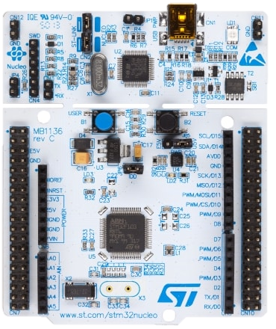
3. TAHLIL VA SINOVLAR O‘TKAZISH, NATIJALARNI TAHLIL QILISH VA BAHOLASH
Sinov muhitini tayyorlash
AEAD algoritmlari STM32 Nucleo-F103RBT6 mikrokontrollerida sinovdan o‘tkazildi.
STM32 Nucleo-F103RBT6 texnik xarakteristikalari
Yadro va ish chastotasi
• Arm Cortex-M3 32-bit RISC yadro, maksimal 72 MHz chastota.
Xotiralar
• 128 KB ichki Flash xotira, 20 KB Tightly Coupled SRAM.
Quvvat manbai
• Ishlash kuchlanishi: 2.0…3.6 V (VDD).
Tadqiqot jarayonida 3 ta dasturiy vositadan foydalanildi:
STM32CubeMX – sozlamalarni avtomatik generatsiya qilish uchun.
STM32CubeIDE - kod kompilyatsiyasi, debugging uchun
PuTTY – natijalarni real vaqtda ko‘rish uchun

Slide 16
AEAD algoritmlarini test vektorlarga tekshirish
Tadqiqot ishida quyidagi algoritmlar to‘g‘ri ishlayotganiga ishonch hosil qilish maqsadida test vektorlarga tekshirildi:
AES (ECB rejimi)
AES-CCM
AES-GCM
ChaCha20-Poly1305
Ascon
AES-COFB (taklif etilgan)
AES-TinyJAMBU (taklif etilgan)

Slide 17
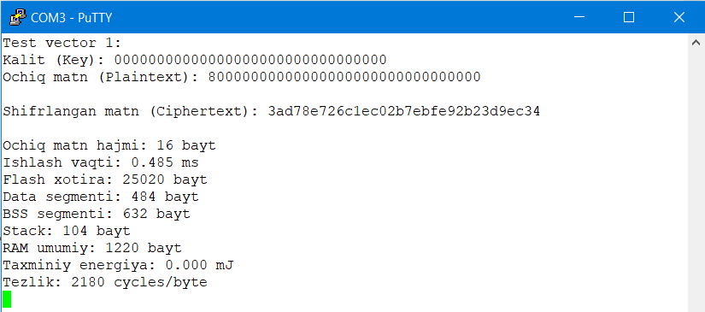
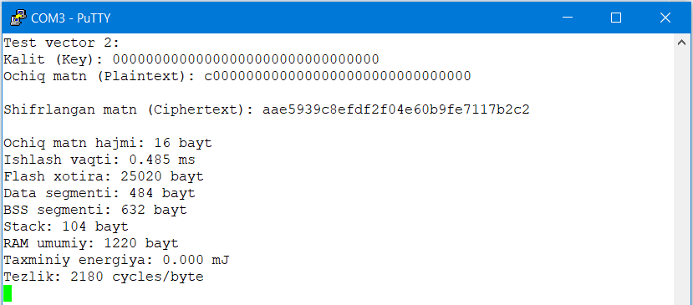
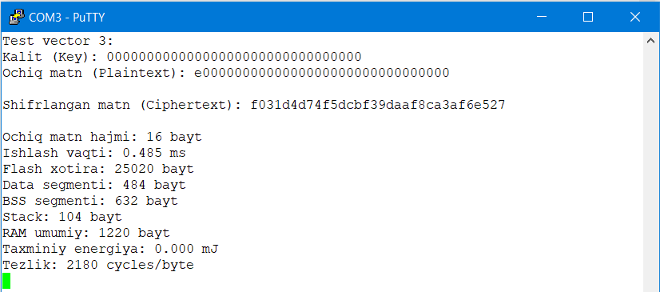
AES-ECB uchun test vektorlarga tekshirish natijalari:
№ | Kalit (key) | Ochiq matn (plaintext) | Shifrmatn (ciphertext)
1. | 00000000000000000000000000000000 | 80000000000000000000000000000000 | 3ad78e726c1ec02b7ebfe92b23d9ec34
2. |  | c0000000000000000000000000000000 | aae5939c8efdf2f04e60b9fe7117b2c2
3. |  | e0000000000000000000000000000000 | f031d4d74f5dcbf39daaf8ca3af6e527

Slide 18
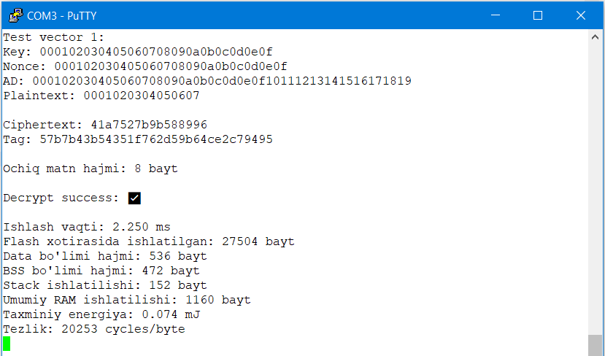
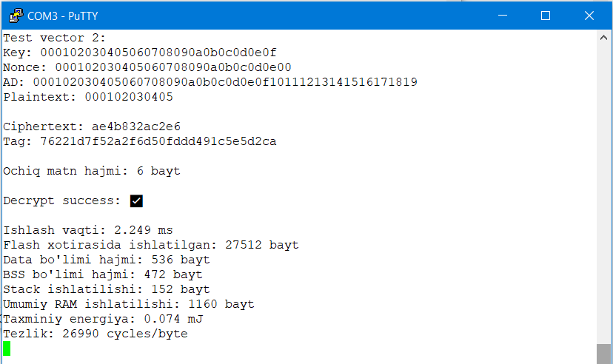
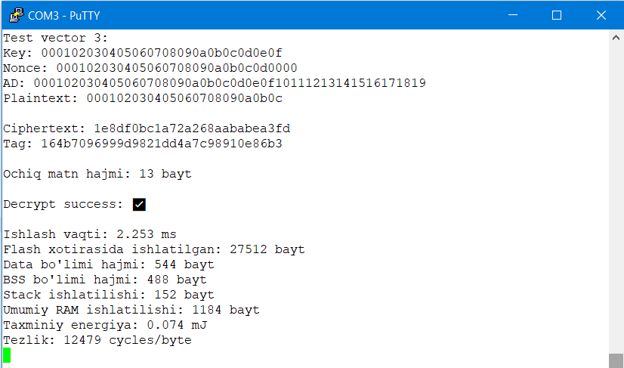
AES-COFB uchun test vektorlarga tekshirish natijalari:
№ | Kalit (key) | Nonce | Qo‘shimcha ma’lumot (AD) | Ochiq matn (plaintext) | Shifrmatn (ciphertext) | Autentifikatsiya tegi
1. | 000102030405060708090A0B0C0D0E0F | 000102030405060708090A0B0C0D0E0F | 000102030405060708090A0B0C0D0E0F10111213141516171819 | 0001020304050607 | 41a7527b9b588996 | 57b7b43b54351f762d59b64ce2c79495
2. |  | 000102030405060708090A0B0C0D0E00 |  | 000102030405 | ae4b832ac2e6 | 76221d7f52a2f6d50fddd491c5e5d2ca
3. |  | 000102030405060708090A0B0C0D0000 |  | 000102030405060708090A0B0C | 1e8df0bc1a72a268aababea3fd | 164b7096999d9821dd4a7c98910e86b3

Slide 19
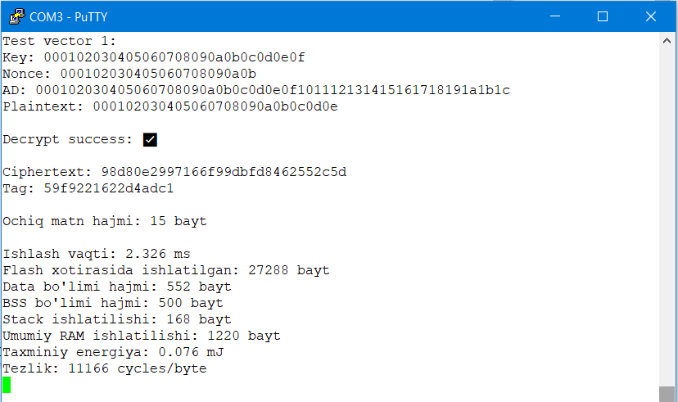
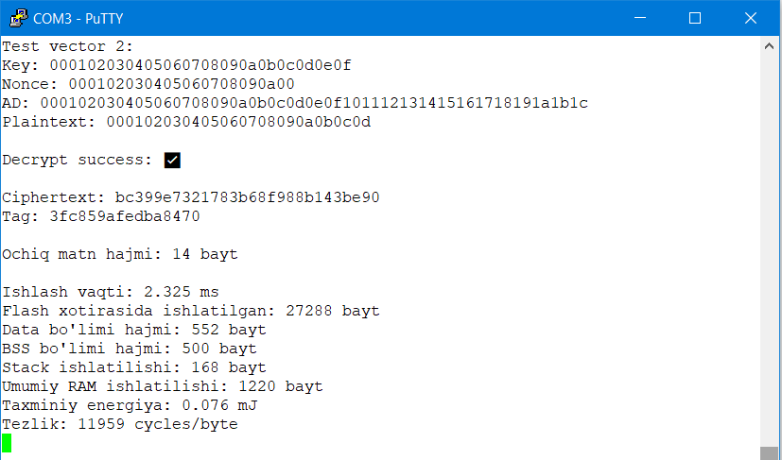
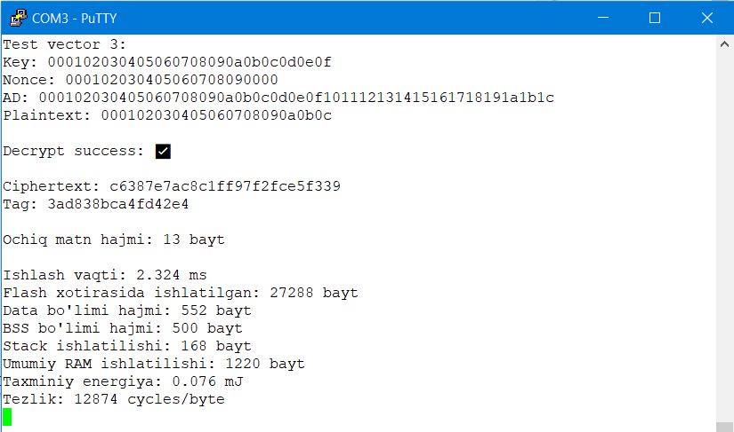
AES-TinyJAMBU uchun test vektorlarga tekshirish natijalari:
№ | Kalit (key) | IV | Qo‘shimcha ma’lumot (AD) | Ochiq matn (plaintext) | Shifrmatn (ciphertext) | Autentifikatsiya tegi
1. | 000102030405060708090a0b0c0d0e0f | 000102030405060708090a0b | 000102030405060708090a0b0c0d0e0f101112131415161718191a1b1c | 000102030405060708090a0b0c0d0e | 98d80e2997166f99dbfd8462552c5d | 59f9221622d4adc1
2. |  | 000102030405060708090a00 |  | 000102030405060708090a0b0c0d | bc399e7321783b68f988b143be90 | 3fc859afedba8470
3. |  | 000102030405060708090000 |  | 000102030405060708090a0b0c | c6387e7ac8c1ff97f2fce5f339 | 3ad838bca4fd42e4

Slide 20
AEAD algoritmlarining samaradorligini tahlil qilish va taqqoslash
Taklif etilgan AEAD algoritmlarini amaliyotda asosan IoT (Internet of Things – buyumlar interneti) sohasida hamda kelajakda ishlab chiqilishi rejalashtirilgan milliy TLS (Transport pog‘onasi xavfsizlik protokoli) da qo‘llash maqsad qilingan. IoT qurilmalari va TLS protokolida almashinadigan ma’lumot segmenti esa 8 KB dan oshmaydi. Shuning uchun yangi ishlab chiqilgan hamda tanlab olingan AEAD algoritmlarini sinovdan o‘tkazish 0, 8, 16, 32, 64, 128 hamda 1024 baytli ma’lumotlar (ochiq matnlar) asosida o‘tkazildi. Ushbu hajmdagi ma’lumotlar asosida AEAD algoritmlarining quyidagi parametrlari o‘lchandi va bir-biri bilan taqqoslandi:
1. Ishlash (shifrlash/deshifrlash) vaqti (ms)
2. Flash xotira hajmi (bayt)
3. Tezkor xotira (RAM) hajmi (bayt)
4. Ishlash tezligi (cycles/byte)
Algoritmning mikrokontrollerda sarflaydigan energiyasi bevosita ishlash vaqti (t) ga to‘g‘ri proporsional bo‘lganligi sababli algoritmlar energiya sarfi bo‘yicha taqqoslash jadvali quyida keltirilmagan.

Slide 21
O‘lchash va taqqoslash natijalari:
1. AEAD algoritmlarining ishlash vaqti bo‘yicha taqqoslash jadvali (ms):
№ | AEAD algoritmi | Ochiq matn hajmi (bayt)
 |  | 0 | 8 | 16 | 32 | 64 | 128 | 1024
1. | AES-CCM | 0.640 | 0.847 | 0.845 | 1.030 | 1.397 | 2.133 | 12.434
2. | AES-GCM | 4.836 | 6.065 | 6.079 | 7.295 | 9.799 | 14.686 | 83.593
3. | Chacha20-Poly1305 | 0.305 | 0.404 | 0.430 | 0.468 | 0.495 | 0.686 | 3.344
4. | Ascon | 0.187 | 0.193 | 0.220 | 0.253 | 0.319 | 0.458 | 2.214
5. | AES-COFB | 2.242 | 2.779 | 2.770 | 3.320 | 4.420 | 6.619 | 37.406
6. | AES-TinyJAMBU | 2.329 | 2.844 | 2.851 | 3.374 | 4.418 | 6.507 | 35.753

Slide 22
2. AEAD algoritmlarining Flash xotira hajmi bo‘yicha taqqoslash jadvali (bayt):
№ | AEAD algoritmi | Ochiq matn hajmi (bayt)
 |  | 0 | 8 | 16 | 32 | 64 | 128 | 1024
1. | AES-CCM | 31916 | 32044 | 32044 | 32044 | 32044 | 32044 | 32052
2. | AES-GCM | 32412 | 32468 | 32468 | 32468 | 32468 | 32468 | 32476
3. | Chacha20-Poly1305 | 33744 | 33864 | 33864 | 33864 | 33864 | 33864 | 33864
4. | Ascon | 35072 | 35200 | 35200 | 35200 | 35200 | 35200 | 35200
5. | AES-COFB | 27440 | 27496 | 27496 | 27496 | 27496 | 27496 | 27504
6. | AES-TinyJAMBU | 27248 | 27272 | 27272 | 27272 | 27272 | 27272 | 27272

Slide 23
3. AEAD algoritmlarining Tezkor xotira hajmi bo‘yicha taqqoslash jadvali (bayt):
№ | AEAD algoritmi | Ochiq matn hajmi (bayt)
 |  | 0 | 8 | 16 | 32 | 64 | 128 | 1024
1. | AES-CCM | 1144 | 1176 | 1192 | 1224 | 1288 | 1416 | 3208
2. | AES-GCM | 1020 | 1036 | 1044 | 1060 | 1092 | 1156 | 2052
3. | Chacha20-Poly1305 | 1168 | 1200 | 1216 | 1248 | 1312 | 1440 | 3232
4. | Ascon | 1156 | 1188 | 1204 | 1236 | 1300 | 1428 | 3220
5. | AES-COFB | 1156 | 1180 | 1204 | 1252 | 1348 | 1540 | 4228
6. | AES-TinyJAMBU | 1184 | 1212 | 1236 | 1284 | 1380 | 1572 | 4260

Slide 24
4. AEAD algoritmlarining Tezlik bo‘yicha bo‘yicha taqqoslash jadvali (bayt):
№ | AEAD algoritmi | Ochiq matn hajmi (bayt)
 |  | 0 | 8 | 16 | 32 | 64 | 128 | 1024
1. | AES-CCM | 0 | 7626 | 3802 | 2316 | 1571 | 1199 | 874
2. | AES-GCM | 0 | 54587 | 27355 | 16412 | 11023 | 8260 | 5877
3. | Chacha20-Poly1305 | 0 | 3632 | 1936 | 1053 | 557 | 385 | 235
4. | Ascon | 0 | 1735 | 990 | 569 | 358 | 252 | 155
5. | AES-COFB | 0 | 25008 | 12466 | 7471 | 4972 | 3723 | 2630
6. | AES-TinyJAMBU | 0 | 25594 | 12829 | 7590 | 4970 | 3660 | 2513

Slide 25

AES algoritmi va unga asoslangan rejimlarning xavfsizligi
AES algoritmi
Brute-force hujumi
Differensial kriptotahlil
Chiziqli kriptotahlil
Integral kriptotahlil

Slide 26

XULOSA
Mazkur magistrlik dissertatsiya ishini bajarish mobaynida belgilangan vazifalarga muvofiq:
Mavjud autentifikatsiyalangan shifrlash rejimlari va algoritmlarini tahlil qilindi;
Taklif qilinayotgan autentifikatsiyalangan shifrlash rejimi va uning akslantirishlari matematik modellari hamda dasturiy ta’minotini ishlab chiqildi;
Tahlil va sinovlar o‘tkazildi, natijalarni tahlil qilindi va baholandi.
Solishtirish natijalariga ko‘ra yangi taklif etilayotgan AES-COFB va AES-TinyJAMBU algoritmlari o‘rta darajadagi ko‘rsatkichlarga ega ekanligi aniqlandi.
Yangi AES-COFB va AES-TinyJAMBU algoritmlari xavfsizlik jihatdan asosiy primitiv hisoblangan AES algoritmiga bog‘liq ekanligi sababli, ushbu AEAD algoritmlari ham hozirgi zamonaviy kriptohujumlarga amaliy bardoshli;
AES-COFB va AES-TinyJAMBU algoritmlari resurs cheklangan IoT qurilmalarida energiya sarfi, kod hajmi va xavfsizlikni ta'minlashda samarali yechim sifatida tavsiya etiladi;
Kelgusida ularning standartlashtirish jarayonlari va keng jamoatchilik tomonidan tasdiqlanishi AES-COFB va
AES-TinyJAMBU algoritmlarini yanada kengroq sohalarda qo‘llash imkonini beradi.

Slide 27

E’tiboringiz uchun rahmat !

Slide 28
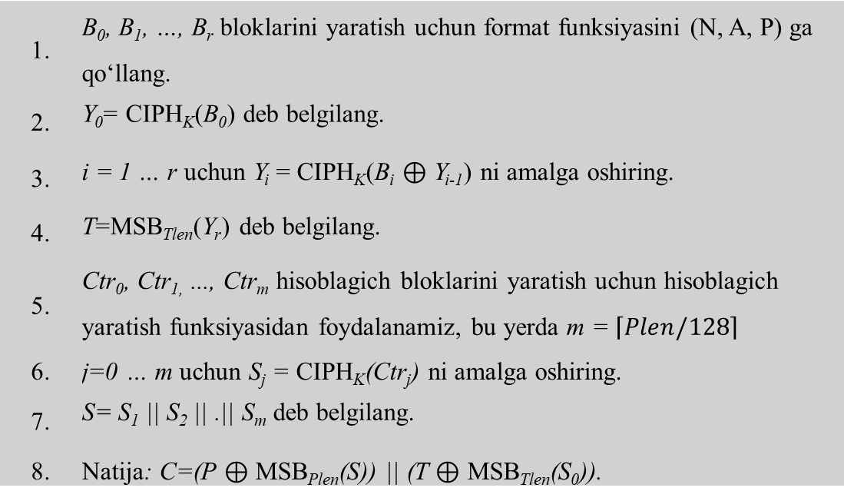
AUTENTIFIKATSIYA VA MAXFIYLIKNI TA’MINLASH UCHUN CCM REJIMI
1
Rejim haqida umumiy ma’lumot
NIST SP 800-38C, 2004-yil may.
CCM (Counter with Cipher Block Chaining-Message Authentication Code) rejimi N.Fergyuson, R.Xausli va D.Uayting (AQSh) tomonidan OCB rejimiga alternativ sifatida yaratilgan
CCM rejimidan IEEE 802.11i (CCMP - WPA2 uchun CCM shifrlash protokoli), IPsec, TLS 1.2, shuningdek Bluetooth Low Energy (Bluetooth 4.0) da foydalanilgan. Bu rejimdan TLS 1.3 da ham foydalaniladi, ammo OpenSSL da default holatda o‘chiq holda bo‘ladi
2
Generatsiya-shifrlash jarayoni
1. | B₀, B₁, …, B_{r} bloklarini yaratish uchun format funksiyasini (N, A, P) ga qo‘llang.
2. | Y₀= CIPH_{K}(B₀) deb belgilang.
3. | i = 1 … r uchun Y_{i} = CIPH_{K}(B_{i} ⊕ Y_{i-1}) ni amalga oshiring.
4. | T=MSB_{Tlen}(Y_{r}) deb belgilang.
5. | Ctr₀, Ctr_{1,} ..., Ctr_{m} hisoblagich bloklarini yaratish uchun hisoblagich yaratish funksiyasidan foydalanamiz, bu yerda m = $\left\lceil Plen/128\right\rceil$
6. | j=0 … m uchun S_{j} = CIPH_{K}(Ctr_{j}) ni amalga oshiring.
7. | S= S₁ || S₂ || .|| S_{m} deb belgilang.
8. | Natija: C=(P ⊕ MSB_{Plen}(S)) || (T ⊕ MSB_{Tlen}(S₀)).
3
Deshifrlash-tekshirish jarayoni
1. | Agar Clen < Tlen bo‘lsa, u holda natija: INVALID .
2. | Ctr₀, Ctr₁, ..., Ctr_{m} counter bloklarini yaratish uchun counter generatsiya qilish funksiyasidan foydalanamiz, bu yerda m = ⌈(Clen - Tlen)/128⌉.
3. | j=0 … m uchun S_{j} = CIPH_{K}(Ctr_{j}) ni amalga oshiring.
4. | S= S₁ || S₂ || .|| S_{m} deb belgilang.
5. | P=MSB_{Clen-Tlen}(C) ⊕ MSB_{Clen-Tlen}(S) deb belgilang.
6. | T=LSB_{Tlen}(C) ⊕ MSB_{Tlen}(S₀) deb belgilang.
7. | Agar 5.4-bo‘limda ko‘rib chiqilganidek N, A yoki P ruxsat etilganidek bo‘lmasa, INVALID qiymatini qaytaring, aks holda B₀, B₁, …, B_{r} bloklarini yaratish uchun format funksiyasini (N, A, P) ga qo‘llang.
8. | Y₀= CIPH_{K}(B₀) deb belgilang.
9. | i = 1 … r uchun Y_{j} = CIPH_{K}(B_{i} ⊕ Y_{i-1}) ni amalga oshiring.
10. | Agar T≠MSB_{Tlen}(Y_{r}) bo‘lsa, u holda natija: INVALID, aks holda natija: P.

Slide 29
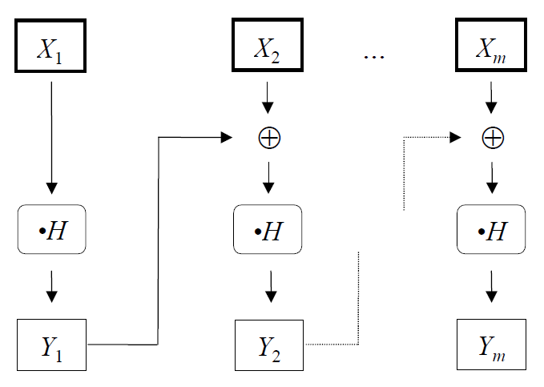
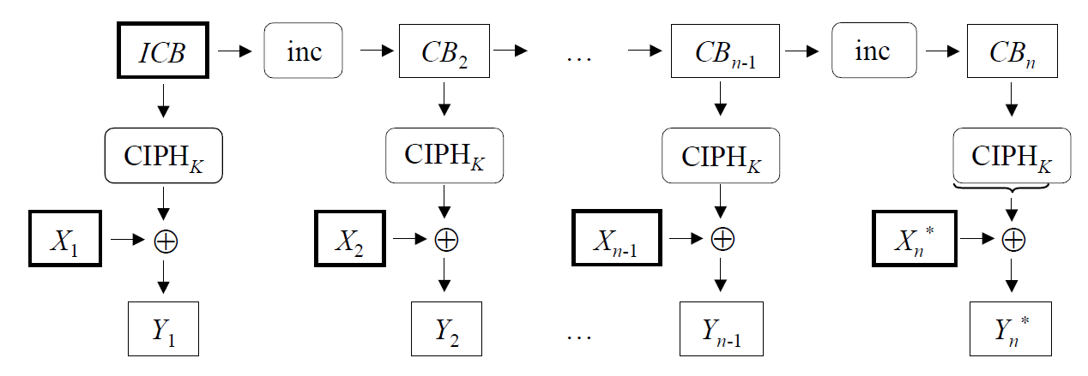
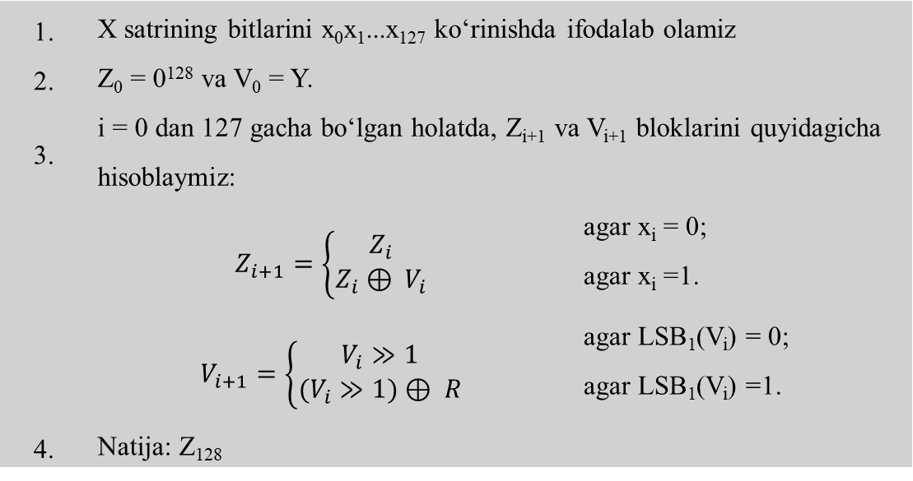
GALOIS/COUNTER MODE (GCM) VA GMAC
1
Rejim haqida umumiy ma’lumot
NIST SP 800-38D, 2007-yil noyabr.
GCM (Galois/Counter Mode) rejimi 2004-yilda D.Makgru va J.Viega (AQSh) tomonidan ishlab chiqilgan. GCM AES algoritmining ish rejimidir.
GCM rejimi IEEE 802.1AE (MACsec) Ethernet security, WPA3-Enterprise Wifi security protocol, IEEE 802.11ad (WiGig), ANSI (INCITS) Fiber Channel Security Protocols (FC-SP), IEEE P1619.1 tape storage, IETF IPsec standartlarida, SSH, TLS 1.2 va TLS 1.3 da keng qo‘llaniladi. Bundan tashqari, GCM dan SoftEther VPN server va clientlarida, shuningdek, OpenVPN ning 2.4 va undan yuqori versiyalarida foydalaniladi.
2
Bloklarni ko‘paytirish amali
1. | X satrining bitlarini x₀x₁...x₁₂₇ ko‘rinishda ifodalab olamiz
2. | Z₀ = 0¹²⁸ va V₀ = Y.
3. | i = 0 dan 127 gacha bo‘lgan holatda, Z_{i+1} va V_{i+1} bloklarini quyidagicha hisoblaymiz:
 | $$Z_{i+1}=\left\{\begin{aligned}Z_{i} \\ Z_{i}⊕ V_{i}\end{aligned}\right.$$ | agar x_{i} = 0; agar x_{i} =1.
 | $$V_{i+1}=\left\{\begin{aligned}V_{i}≫1 \\ (V_{i}≫1)⊕ R\end{aligned}\right.$$ | agar LSB₁(V_{i}) = 0; agar LSB₁(V_{i}) =1.
4. | Natija: Z₁₂₈
3
GHASH funksiyasi
4
GCTR funksiyasi

Slide 30
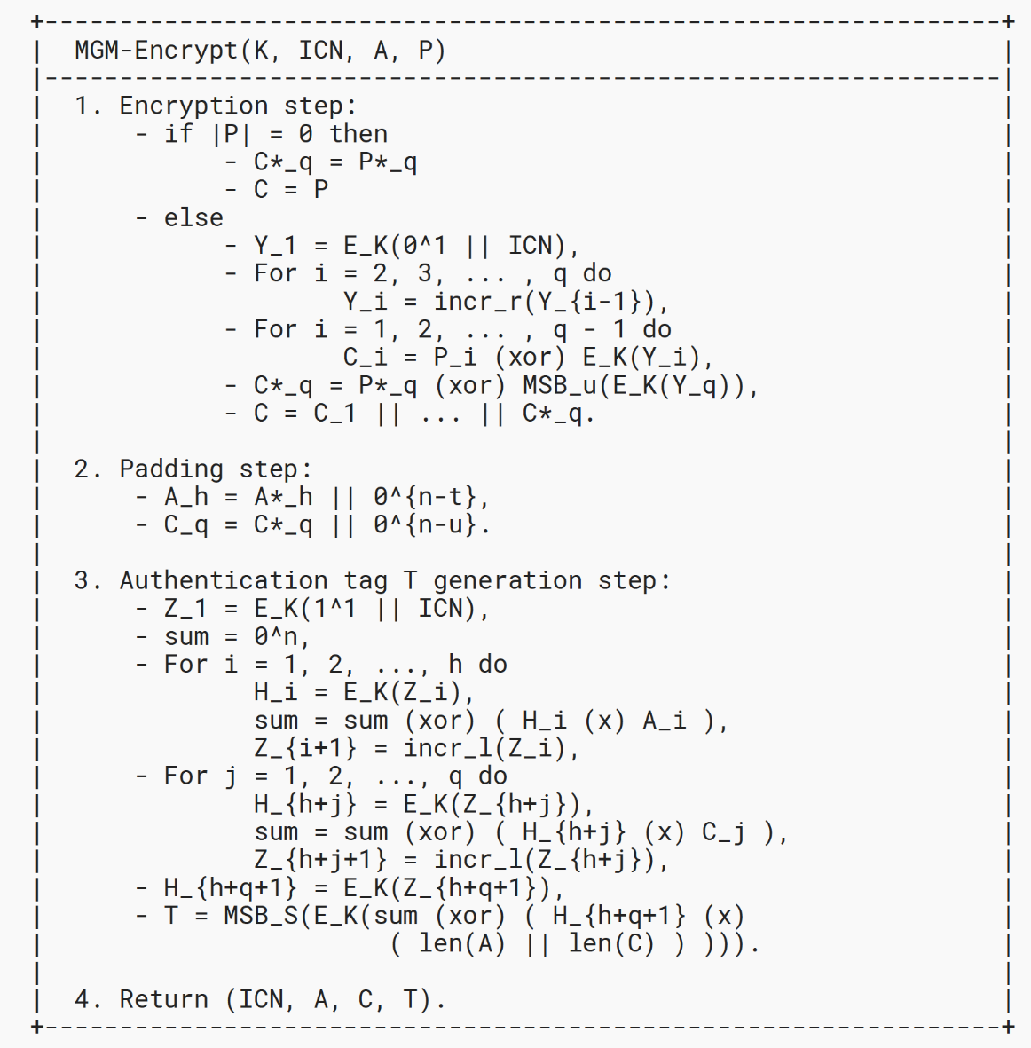
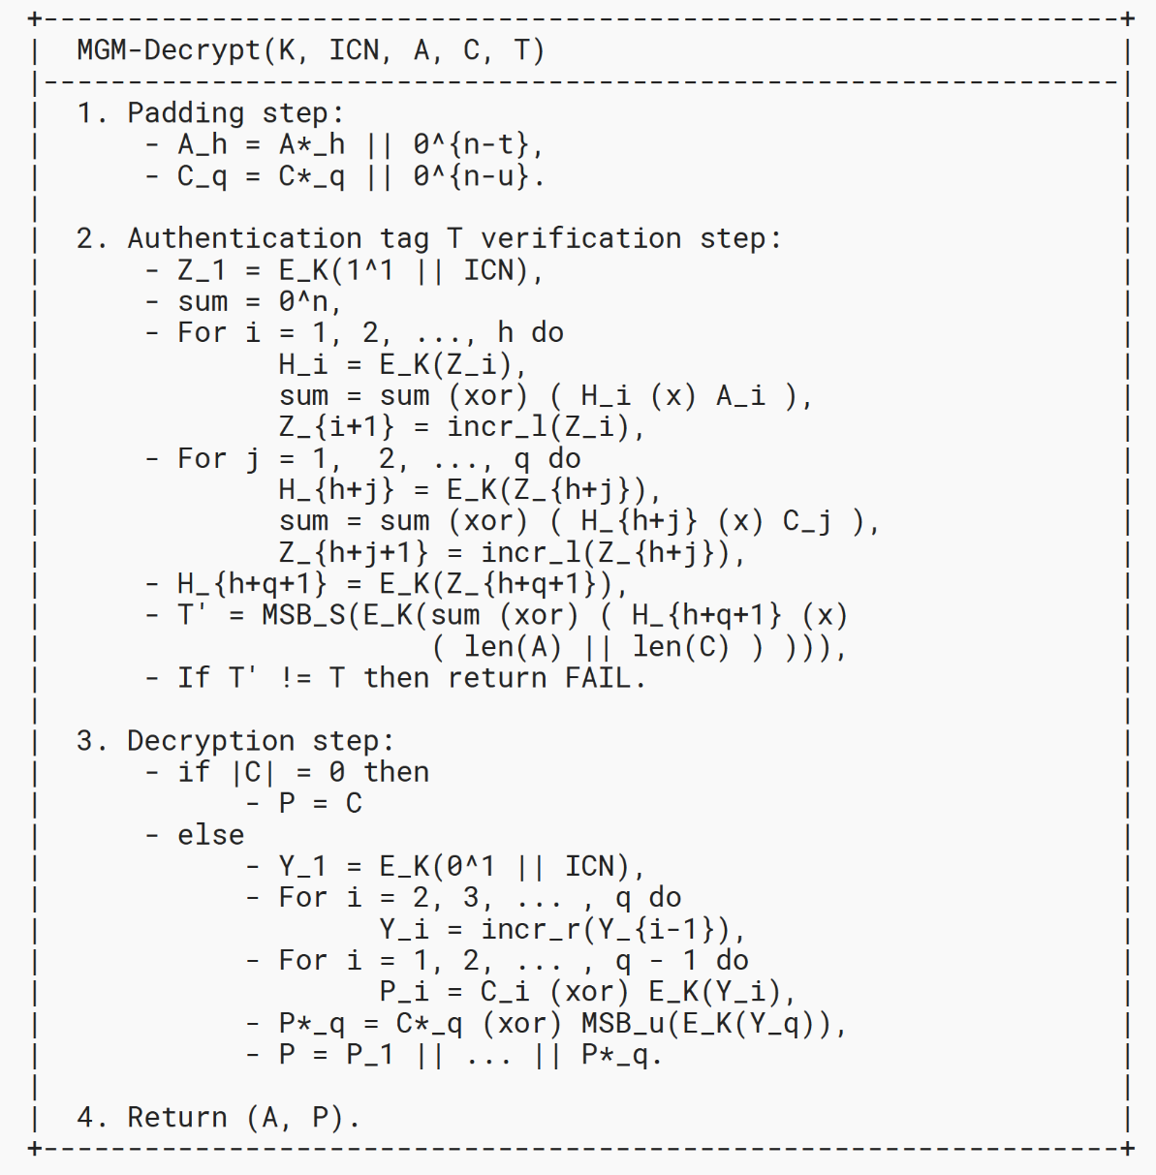
MULTILINEAR GALOIS MODE (MGM)
Rejim haqida umumiy ma’lumot
Ko‘p chiziqli Galua rejimi (Multilinear Galois Mode - MGM) - shifrlash-keyin-MAC (Encrypt-then-MAC - EtM) tamoyiliga asoslangan ma’lumot biriktirish orqali autentifikatsiyalangan shifrlash (AEAD) blokli shifrlash rejimi. MGM 64-bit va 128-bit blokli shifrlar bilan foydalanish uchun mo‘ljallangan (RFC 9058, 2021-yil iyun).
MGM Rossiyada standartlashtirilgan. U ko‘plab protokollarda GOST blokli shifrlash algoritmlari, masalan, TLS 1.3 va IPsec uchun AEAD rejimi sifatida ishlatiladi,. Ushbu hujjat MGM uchun qo‘llaniladigan mexanizmlarni ko‘rib chiqish va MGMni har qanday blokli shifr bilan foydalanishga imkon berish uchun ma'lumot beradi.
Generatsiya-shifrlash
Deshifrlash-tekshirish

